Slide 1
天线宝宝小组基于MIPS平台智能小车项目
姓名 徐皎洁

Slide 2
职责描述
负责的是什么
本人主要负责的是智能小车上摄像头数据采集的初始化以及格式转换。

Slide 3
功能描述
从需求的角度说明实现的功能
随着机器视觉技术的发展，越来越多的机器人工作时需要采集周围环境的图像信息。
本项目主要通过智能小车上的摄像头进行数据的采集，本模块主要实现了以下几个部分：

Slide 4
设备函数的实现过程
int camera_init(char *devpath, unsigned int *width, unsigned int *height, unsigned int *size, unsigned int *ismjpg);
初始化函数中实现了：
1.打开设备
int camerafd = open(devpath, O_RDWR | O_NONBLOCK, 0);
2.查看支持的驱动
ret = ioctl(camerafd, VIDIOC_QUERYCAP, &capability);
3.判断设备是否支持视频采集
if(!(capability.capabilities & V4L2_CAP_VIDEO_CAPTURE))

Slide 5
4.判断设备是否支持视频流采集
if(!(capability.capabilities & V4L2_CAP_STREAMING))
5.设置捕获的视频格式
format.type = V4L2_BUF_TYPE_VIDEO_CAPTURE;
format.fmt.pix.pixelformat = V4L2_PIX_FMT_MJPEG;
format.fmt.pix.width = *width;
format.fmt.pix.height = *height;
format.fmt.pix.field = V4L2_FIELD_ANY;
ret = ioctl(camerafd, VIDIOC_S_FMT, &format);

Slide 6
6.向驱动申请缓存
reqbufs.count = 4;
reqbufs.type = V4L2_BUF_TYPE_VIDEO_CAPTURE;
reqbufs.memory = V4L2_MEMORY_MMAP;
ret = ioctl(camerafd, VIDIOC_REQBUFS, &reqbufs);

Slide 7
7.获取缓存的地址
vbuf.type = V4L2_BUF_TYPE_VIDEO_CAPTURE;
vbuf.memory = V4L2_MEMORY_MMAP;
vbuf.index = i;
ret = ioctl(camerafd, VIDIOC_QUERYBUF, &vbuf);
8.映射缓存到用户空间
bufs[i].length = vbuf.length;
bufs[i].start = mmap(NULL, vbuf.length, PROT_READ | PROT_WRITE, MAP_SHARED, camerafd, vbuf.m.offset);

Slide 8
9.放入缓存队列
vbuf.type = V4L2_BUF_TYPE_VIDEO_CAPTURE;
vbuf.memory = V4L2_MEMORY_MMAP;
ret = ioctl(camerafd, VIDIOC_QBUF, &vbuf);

Slide 9
设计描述
函数接口
int camera_init(char *devpath, unsigned int *width, unsigned int *height, unsigned int *size, unsigned int *ismjpg);
int camera_start(int camerafd);
int camera_dqbuf(int camerafd, void **buf, unsigned int *size, unsigned int *index);
int camera_eqbuf(int camerafd, unsigned int index);
int camera_stop(int camerafd);
int camera_exit(int camerafd);

Slide 10
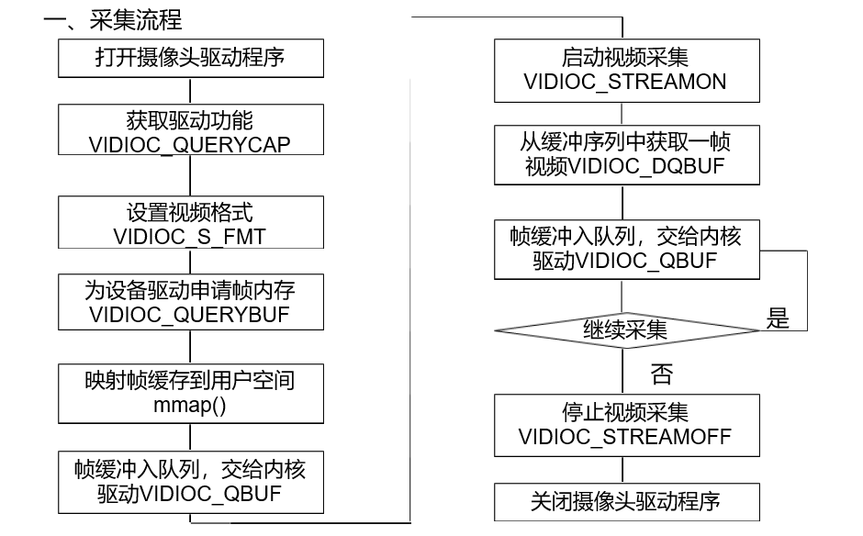
流程图框架

Slide 11
总结
首先感谢杨航老师对我的细心指导。通过这次的基于MIPS的智能小车的项目，我深刻地体会到了摄像头的基本工作原理和大致的工作流程。通过这次项目，我把这短短四月个学到的有关嵌入式的全部融合了一遍，虽然我只是负责了摄像头这一小小的模块，但在这次项目中，我积极与小组内的其他成员交流讨论，在讨论交流中成长，除了自己负责的模块，其它成员负责的模块了熟悉了解，真正的做到了融汇贯通。

